Slide 1
Hodnocení pandemie COVID-19 v mezinárodním srovnání
Vybrané ukazatele šíření epidemie s časovými trendy

Slide 2
Seznam zkratek zemí EU, EHP a Velké Británie
Země | Zkratka | Země | Zkratka
Belgie | BE | Maďarsko | HU
Bulharsko | BG | Malta | MT
Česká republika | CZ | Německo | DE
Dánsko | DK | Nizozemsko | NL
Estonsko | EE | Norsko | NO
Finsko | FI | Polsko | PL
Francie | FR | Portugalsko | PT
Chorvatsko | HR | Rakousko | AT
Irsko | IE | Rumunsko | RO
Island | IS | Řecko | EL
Itálie | IT | Slovensko | SK
Kypr | CY | Slovinsko | SI
Lichtenštejnsko | LI | Španělsko | ES
Litva | LT | Švédsko | SE
Lotyšsko | LV | Velká Británie | UK
Lucembursko | LU

Slide 3
Hodnocení pandemie COVID-19 v mezinárodním srovnání
Počty nově diagnostikovaných
Počty nově vykázaných diagnóz závisí na počtech testů – nejednotnost strategií testování činí tato data mezinárodně téměř nesrovnatelná

Slide 4
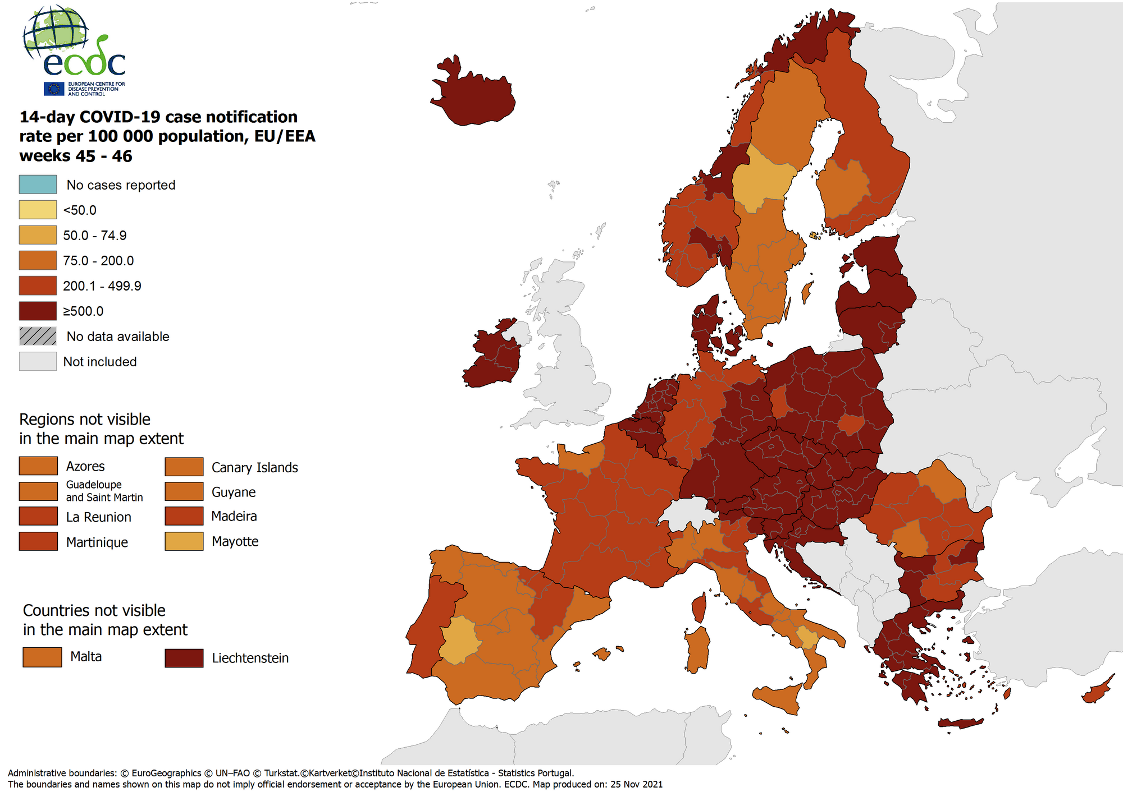
V Evropě se epidemická situace zhoršuje
Mapa shrnuje aktualizovaná data ECDC k 21. 11. 2021.

Slide 5
Počet potvrzených případů onemocnění v zemích EU, EHP a Velké Británii (14denní kumulativní počet)
Zveřejňované hodnoty a rozdíly mezi státy odrážejí zejména rozdílné testovací strategie. Státy také různě v čase aktualizují publikovaná data.
Graf zobrazuje 14denní kumulativní počet potvrzených případů onemocnění přepočítaný na 100 tisíc osob
k 7.11. 2021
a 21.11. 2021.
14denní kumulativní počet případů onemocnění na 100 tisíc osob
Česká republika
Zdroj: ECDC, 25.11. 2021

Slide 6
Vývoj 14denního kumulativního počtu potvrzených případů onemocnění ve vybraných evropských zemích
Zveřejňované hodnoty a rozdíly mezi státy odrážejí zejména rozdílné testovací strategie. Státy také různě
v čase aktualizují publikovaná data.
Graf zobrazuje vývoj 14denního kumulativního počtu potvrzených případů onemocnění od 1. týdne roku 2021 (4.1.—10.1.)
do 46. týdne roku 2021 (15.11.—21.11.) přepočítaného na 100 tisíc osob.
SK
CZ
14 denní kumulativní počet případů onemocnění 100 tisíc osob
HU
PL
Zdroj: ECDC, 25.11. 2021

Slide 7
Vývoj 7denního kumulativního počtu potvrzených případů onemocnění ve vybraných evropských zemích
Zveřejňované hodnoty a rozdíly mezi státy odrážejí zejména rozdílné testovací strategie. Státy také různě
v čase aktualizují publikovaná data.
Graf zobrazuje vývoj 7denního kumulativního počtu potvrzených případů onemocnění od 1. týdne roku 2021 (4.1.—10.1.)
do 46. týdne roku 2021 (15.11.—21.11.) přepočítaného na 100 tisíc osob.
SK
CZ
7 denní kumulativní počet případů onemocnění 100 tisíc osob
HU
PL
Zdroj: ECDC, 25.11. 2021

Slide 8
Procentuální změna týdenního kumulativního počtu potvrzených případů
Relativní změna v kumulativním počtu nově diagnostikovaných případů ukazuje na dynamiku šíření nákazy v čase.
Graf zobrazuje % změnu týdenního kumulativního počtu potvrzených případů onemocnění v 44. týdnu vs. 43. týdnu a 46. týdnu vs. 45. týdnu roku 2021.
% změna týdenního kumulativního počtu potvrzených případů
Česká republika
Zdroj: ECDC, 25.11. 2021

Slide 9
Hodnocení pandemie COVID-19 v mezinárodním srovnání
Počty testů
Počty nově vykázaných diagnóz závisí na počtech testů – nejednotnost strategií testování činí tato data mezinárodně téměř nesrovnatelná

Slide 10
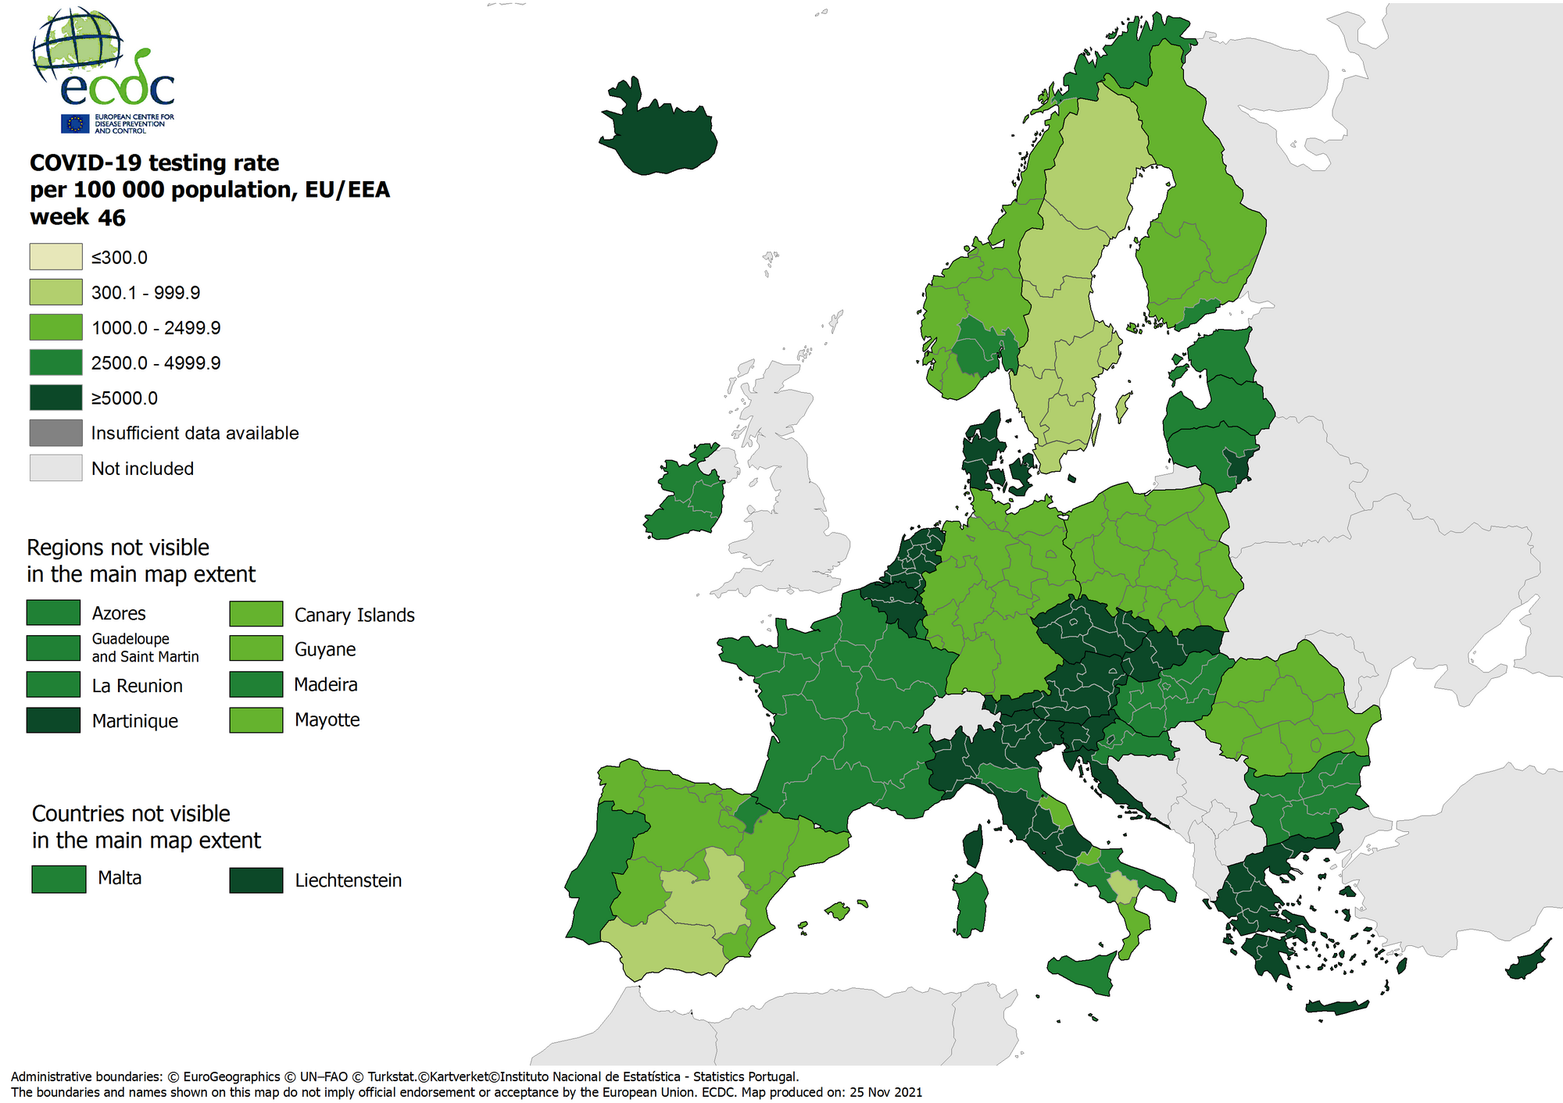
Počet provedených testů v zemích EU a EHP
ČR patří mezi země s nadprůměrným počtem testů.

Slide 11
Počet provedených testů v zemích EU a EHP od 18.10. 2021 do 21.11. 2021
Pořadí | Země | Kumulativní počet provedených testů na 100 tisíc osob 18.10. 2021—21.11. 2021
1. | Rakousko | 244 326
2. | Kypr | 205 145
3. | Řecko | 188 901
4. | Dánsko | 108 656
5. | Slovinsko | 70 017
6. | Island | 32 691
7. | Česká republika | 31 557
8. | Nizozemsko | 30 916
9. | Slovensko | 30 653
10. | Lotyšsko | 30 002
11. | Itálie | 28 127
12. | Litva | 24 822
13. | Belgie | 21 917
14. | Estonsko | 19 373
15. | Irsko | 18 243
Pořadí | Země | Kumulativní počet provedených testů na 100 tisíc osob 18.10. 2021—21.11. 2021
16. | Chorvatsko | 18 020
17. | Bulharsko | 17 340
18. | Malta | 15 575
19. | Lichtenštejnsko | 15 529
20. | Lucembursko | 15 513
21. | Francie | 14 881
22. | Portugalsko | 12 812
23. | Norsko | 11 411
24. | Maďarsko | 9 716
25. | Rumunsko* | 9 186
26. | Finsko | 8 241
27. | Německo | 7 768
28. | Španělsko | 6392
29. | Polsko | 5 638
30. | Švédsko* | 4 179
* U Švédska nejsou dostupné údaje o počtu provedených testů za 46. týden roku 2021. U Rumunska chybí údaje za 45. týden roku 2021, proto byly u této země použity údaje z přechozí verze dat ECDC.
Zdroj: ECDC, 25.11. 2021

Slide 12
Počet provedených testů v zemích EU a EHP od začátku epidemie
všechny provedené testy (PCR i antigenové) hlášené členskou zemí do ECDC
Graf zobrazuje celkový kumulativní počet provedených testů přepočítaný na 100 tisíc osob od začátku epidemie
do 21.11. 2021.
Pozn.: Údaje o počtu provedených testů nejsou dostupné u Švédska za 29., u Kypru za 42., u Estonska za 43. a u Litvy za 34. a 41. týden roku 2020 a u Švédska za 45. týden roku 2021. Dále chybí údaje u Švédska za 31.—39., u Slovenska za 23., 27., 35., 37., 40. a 41., u Francie za 44.—46. týden a u Lotyšska za 44.—46. týden roku 2020, a u Rumunska za 45. týden roku 2021, proto byly u těchto zemí pro tyto týdny použity údaje z přechozí verze dat ECDC. V případě Bulharska je v 1. týdnu roku 2020 uveden nepravděpodobně vysoký počet testů, proto testy v tomto týdnu nejsou do analýzy zahrnuty. U Lichtenštejnsku jsou údaje dostupné až od 29. týdne roku 2021.
Kumulativní počet provedených testů
na 100 tisíc osob
Česká republika
Zdroj: ECDC, 25.11. 2021

Slide 13
14denní podíl potvrzených případů z počtu provedených testů v zemích EU a EHP
všechny provedené testy (PCR i antigenové) hlášené členskou zemí do ECDC
Graf zobrazuje podíl potvrzených případů z kumulativního počtu provedených testů
od 8.11. 2021
do 21.11. 2021.
Pozn.: U Švédska nejsou dostupné údaje o počtu provedených testů za 46. týden roku 2021, a proto nebyla tato země do analýzy zahrnuta. U Rumunska chybí údaje za 45. týden roku 2021, proto byly u této země použity údaje z přechozí verze dat ECDC.
Podíl potvrzených případů z kumulativního počtu provedených testů (14denní)
Česká republika
Zdroj: ECDC, 25.11. 2021

Slide 14
7denní podíl potvrzených případů z počtu provedených testů v zemích EU a EHP
všechny provedené testy (PCR i antigenové) hlášené členskou zemí do ECDC
Graf zobrazuje podíl potvrzených případů z kumulativního počtu provedených testů
v 45. týdnu (8.11.—14.11.)
a 46. týdnu (15.11.—21.11.) roku 2021.
Pozn.: U Švédska nejsou dostupné údaje o počtu provedených testů za 46. týden roku 2021, a proto nebyla tato země do analýzy zahrnuta. U Rumunska chybí údaje za 45. týden roku 2021, proto byly u této země použity údaje z přechozí verze dat ECDC.
Podíl potvrzených případů z kumulativního počtu provedených testů (7denní)
Česká republika
Zdroj: ECDC, 25.11. 2021

Slide 15
Vývoj podílu potvrzených případů z počtu provedených testů ve vybraných evropských zemích
všechny provedené testy (PCR i antigenové) hlášené členskou zemí do ECDC
Graf zobrazuje vývoj podílu potvrzených případů z týdenního počtu provedených testů
(období od 4.1. 2021
do 21.11. 2021).
Podíl potvrzených případů z počtu provedených testů v daném týdnu
PL
HU
SK
CZ
Zdroj: ECDC, 25.11. 2021

Slide 16
Hodnocení pandemie COVID-19 v mezinárodním srovnání
Mortalita
Data o počtech úmrtí hlášená v reálném čase mají velmi omezenou hodnotu. Státy je budou muset doplnit, validovat, určit příčinu úmrtí ……

Slide 17
Úmrtí – srovnání zemí řazeno dle kumulativního počtu na 100tis.
Země | Kumulativní počet úmrtí od začátku epidemie na 100 tisíc osob | 7denní kumulativní počet úmrtí na 100 tisíc osob | 14denní kumulativní počet úmrtí na 100 tisíc osob
Bulharsko | 391,0 | 14,2 | 31,3
Maďarsko | 328,2 | 9,3 | 17,7
Česká republika | 300,9 | 6,0 | 10,2
Rumunsko | 285,1 | 9,6 | 21,3
Slovensko | 270,5 | 3,5 | 8,5
Slovinsko | 257,9 | 1,8 | 7,3
Chorvatsko | 255,7 | 10,8 | 20,5
Litva | 230,7 | 2,1 | 6,7
Belgie | 229,1 | 2,2 | 3,9
Lotyšsko | 227,2 | 10,8 | 23,6
Itálie | 224,3 | 0,5 | 1,1
Polsko | 213,9 | 5,2 | 8,1
Velká Británie | 211,5 | 1,5 | 3,1
Španělsko | 185,6 | 0,2 | 0,4
Francie | 181,9 | 0,5 | 0,8
Portugalsko | 178,1 | 0,8 | 1,3
Země | Kumulativní počet úmrtí od začátku epidemie na 100 tisíc osob | 7denní kumulativní počet úmrtí na 100 tisíc osob | 14denní kumulativní počet úmrtí na 100 tisíc osob
Řecko | 162,3 | 5,3 | 9,7
Lichtenštejnsko | 157,4 | 0,0 | 0,0
Švédsko | 146,4 | 0,1 | 0,3
Lucembursko | 146,1 | 0,5 | 1,8
Estonsko | 131,4 | 4,2 | 10,1
Rakousko | 130,3 | 2,2 | 4,7
Německo | 118,9 | 1,1 | 2,5
Nizozemsko | 109,4 | 1,2 | 2,3
Irsko | 107,3 | 0,4 | 0,9
Malta | 90,2 | 0,4 | 0,4
Kypr | 79,3 | 0,2 | 0,5
Dánsko | 48,4 | 0,8 | 1,3
Finsko | 31,2 | 0,6 | 1,4
Norsko | 23,5 | 0,2 | 1,1
Island | 9,3 | 0,0 | 0,0
Toto není correct – dejte sem tu souhnnou tabulku úmrtí za 2020
Data jsou průběžným srovnáním hodnot jednotlivých států s omezenou interpretační hodnotou. Mortalita není ve všech státech průběžně vykazována stejně a je také rozdílně aktualizována v čase.
Zdroj: ECDC, 25.11. 2021

Slide 18
Úmrtí – srovnání zemí řazeno dle 7denních počtů na 100tis.
Země | 7denní kumulativní počet úmrtí na 100 tisíc osob | Kumulativní počet úmrtí od začátku epidemie na 100 tisíc osob | 14denní kumulativní počet úmrtí na 100 tisíc osob
Bulharsko | 14,2 | 391,0 | 31,3
Chorvatsko | 10,8 | 255,7 | 20,5
Lotyšsko | 10,8 | 227,2 | 23,6
Rumunsko | 9,6 | 285,1 | 21,3
Maďarsko | 9,3 | 328,2 | 17,7
Česká republika | 6,0 | 300,9 | 10,2
Řecko | 5,3 | 162,3 | 9,7
Polsko | 5,2 | 213,9 | 8,1
Estonsko | 4,2 | 131,4 | 10,1
Slovensko | 3,5 | 270,5 | 8,5
Belgie | 2,2 | 229,1 | 3,9
Rakousko | 2,2 | 130,3 | 4,7
Litva | 2,1 | 230,7 | 6,7
Slovinsko | 1,8 | 257,9 | 7,3
Velká Británie | 1,5 | 211,5 | 3,1
Nizozemsko | 1,2 | 109,4 | 2,3
Země | 7denní kumulativní počet úmrtí na 100 tisíc osob | Kumulativní počet úmrtí od začátku epidemie na 100 tisíc osob | 14denní kumulativní počet úmrtí na 100 tisíc osob
Německo | 1,1 | 118,9 | 2,5
Portugalsko | 0,8 | 178,1 | 1,3
Dánsko | 0,8 | 48,4 | 1,3
Finsko | 0,6 | 31,2 | 1,4
Itálie | 0,5 | 224,3 | 1,1
Francie | 0,5 | 181,9 | 0,8
Lucembursko | 0,5 | 146,1 | 1,8
Malta | 0,4 | 90,2 | 0,4
Irsko | 0,4 | 107,3 | 0,9
Norsko | 0,2 | 23,5 | 1,1
Kypr | 0,2 | 79,3 | 0,5
Španělsko | 0,2 | 185,6 | 0,4
Švédsko | 0,1 | 146,4 | 0,3
Lichtenštejnsko | 0,0 | 157,4 | 0,0
Island | 0,0 | 9,3 | 0,0
Toto není correct – dejte sem tu souhnnou tabulku úmrtí za 2020
Data jsou průběžným srovnáním hodnot jednotlivých států s omezenou interpretační hodnotou. Mortalita není ve všech státech průběžně vykazována stejně a je také rozdílně aktualizována v čase.
Zdroj: ECDC, 25.11. 2021

Slide 19
Úmrtí – srovnání zemí řazeno dle 14denních počtů na 100tis
Země | 14denní kumulativní počet úmrtí na 100 tisíc osob | 7denní kumulativní počet úmrtí na 100 tisíc osob | Kumulativní počet úmrtí od začátku epidemie na 100 tisíc osob
Bulharsko | 31,3 | 14,2 | 391,0
Lotyšsko | 23,6 | 10,8 | 227,2
Rumunsko | 21,3 | 9,6 | 285,1
Chorvatsko | 20,5 | 10,8 | 255,7
Maďarsko | 17,7 | 9,3 | 328,2
Česká republika | 10,2 | 6,0 | 300,9
Estonsko | 10,1 | 4,2 | 131,4
Řecko | 9,7 | 5,3 | 162,3
Slovensko | 8,5 | 3,5 | 270,5
Polsko | 8,1 | 5,2 | 213,9
Slovinsko | 7,3 | 1,8 | 257,9
Litva | 6,7 | 2,1 | 230,7
Rakousko | 4,7 | 2,2 | 130,3
Belgie | 3,9 | 2,2 | 229,1
Velká Británie | 3,1 | 1,5 | 211,5
Německo | 2,5 | 1,1 | 118,9
Země | 14denní kumulativní počet úmrtí na 100 tisíc osob | 7denní kumulativní počet úmrtí na 100 tisíc osob | Kumulativní počet úmrtí od začátku epidemie na 100 tisíc osob
Nizozemsko | 2,3 | 1,2 | 109,4
Lucembursko | 1,8 | 0,5 | 146,1
Finsko | 1,4 | 0,6 | 31,2
Portugalsko | 1,3 | 0,8 | 178,1
Dánsko | 1,3 | 0,8 | 48,4
Itálie | 1,1 | 0,5 | 224,3
Norsko | 1,1 | 0,2 | 23,5
Irsko | 0,9 | 0,4 | 107,3
Francie | 0,8 | 0,5 | 181,9
Kypr | 0,5 | 0,2 | 79,3
Španělsko | 0,4 | 0,2 | 185,6
Malta | 0,4 | 0,4 | 90,2
Švédsko | 0,3 | 0,1 | 146,4
Lichtenštejnsko | 0,0 | 0,0 | 157,4
Island | 0,0 | 0,0 | 9,3
Toto není correct – dejte sem tu souhnnou tabulku úmrtí za 2020
Data jsou průběžným srovnáním hodnot jednotlivých států s omezenou interpretační hodnotou. Mortalita není ve všech státech průběžně vykazována stejně a je také rozdílně aktualizována v čase.
Zdroj: ECDC, 25.11. 2021

Slide 20
Vývoj 14denního kumulativního počtu úmrtí ve vybraných evropských zemích
14 denní kumulativní počet úmrtí
na 100 tisíc osob
Graf zobrazuje vývoj 14denního kumulativního počtu úmrtí od 1. týdne roku 2021 (4.1.—10.1.)
do 46. týdne roku 2021 (15.11.—21.11.) přepočítaného na 100 tisíc osob.
HU
CZ
SK
PL
Zdroj: ECDC, 25.11. 2021

Slide 21
Vývoj 7denního kumulativního počtu úmrtí ve vybraných evropských zemích
7 denní kumulativní počet úmrtí
na 100 tisíc osob
Graf zobrazuje vývoj 7denního kumulativního počtu úmrtí od 1. týdne roku 2021 (4.1.—10.1.)
do 46. týdne roku 2021 (15.11.—21.11.) přepočítaného na 100 tisíc osob.
HU
CZ
PL
SK
Zdroj: ECDC, 25.11. 2021

Slide 22
Poměr úmrtí a potvrzených případů onemocnění v zemích EU, EHP a Velké Británii od začátku epidemie
Zveřejňované hodnoty a rozdíly mezi státy odrážejí rozdílné testovací strategie. Státy také rozdílně v čase aktualizují publikovaná data. Vedle možných rozdílů v dostupnosti a úspěšnosti léčebné péče může ukazatel svědčit zejména
o relativním „podhlášení“ počtu případů nebo naopak zemřelých.
Graf zobrazuje poměr kumulativního počtu úmrtí ke kumulativnímu počtu potvrzených případů onemocnění od začátku epidemie do 21.11. 2021 („naivní“ case fatality rate, v případě rychlého růstu počtu případů je nezbytná opatrná interpretace).
Poměr kumulativního počtu úmrtí ke kumulativnímu počtu potvrzených případů
Česká republika
Zdroj: ECDC, 25.11. 2021

Slide 23
Hodnocení pandemie COVID-19 v mezinárodním srovnání
Očkování v mezinárodním srovnání

Slide 24
Podíl osob s vykázaným očkováním 1. dávkou v zemích EU a EHP
Členské státy mohou hlásit údaje kdykoli, požaduje se však od nich, aby to učinily alespoň dvakrát týdně. S ohledem na tento fakt lze pozorovat určité nesrovnalosti mezi čísly zveřejněnými ECDC a údaji uvedenými na oficiálních webových stránkách jednotlivých zemí.
Graf zobrazuje podíl osob s vykázaným očkováním 1. dávkou z počtu obyvatel ve věku 18 a více let
do 23.11. 2021.
Podíl osob s vykázaným očkováním z počtu obyvatel
Česká republika
Zdroj: ECDC, 24.11. 2021

Slide 25
Podíl osob s vykázaným očkováním 1. dávkou v zemích EU a EHP
Pořadí | Země | Podíl osob s vykázaným očkováním 1. dávkou z počtu obyvatel ve věku 18 a více let do 23.11. 2021
1. | Portugalsko | 99,2 %
2. | Irsko | 94,1 %
3. | Malta | 93,3 %
4. | Island | 92,4 %
5. | Norsko | 92,3 %
6. | Španělsko | 91,5 %
7. | Francie | 90,5 %
8. | Dánsko | 90,4 %
9. | Finsko | 88,7 %
10. | Nizozemsko | 88,5 %
11. | Belgie | 88,1 %
12. | Itálie | 88,1 %
13. | Švédsko | 86,1 %
14. | Německo | 84,4 %
15. | Kypr | 82,7 %
Pořadí | Země | Podíl osob s vykázaným očkováním 1. dávkou z počtu obyvatel ve věku 18 a více let do 23.11. 2021
16. | Rakousko | 80,7 %
17. | Lucembursko | 79,5 %
18. | Lichtenštejnsko | 77,2 %
19. | Litva | 76,1 %
20. | Řecko | 75,2 %
21. | Lotyšsko | 72,7 %
22. | Estonsko | 72,1 %
23. | Česká republika | 71,5 %
24. | Maďarsko | 70,3 %
25. | Slovinsko | 68,3 %
26. | Polsko | 63,4 %
27. | Chorvatsko | 60,6 %
28. | Slovensko | 56,6 %
29. | Rumunsko | 47,4 %
30. | Bulharsko | 31,6 %
Zdroj: ECDC, 24.11. 2021

Slide 26
Podíl osob s vykázaným úplným očkováním v zemích EU a EHP
Členské státy mohou hlásit údaje kdykoli, požaduje se však od nich, aby to učinily alespoň dvakrát týdně. S ohledem na tento fakt lze pozorovat určité nesrovnalosti mezi čísly zveřejněnými ECDC a údaji uvedenými na oficiálních webových stránkách jednotlivých zemí.
Graf zobrazuje podíl osob s vykázaným úplným očkováním z počtu obyvatel ve věku 18 a více let
do 23.11. 2021.
Podíl osob s vykázaným očkováním z počtu obyvatel
Česká republika
Zdroj: ECDC, 24.11. 2021

Slide 27
Podíl osob s vykázaným úplným očkováním v zemích EU a EHP
Pořadí | Země | Podíl osob s vykázaným úplným očkováním z počtu obyvatel ve věku 18 a více let do 23.11. 2021
1. | Irsko | 92,8 %
2. | Malta | 92,1 %
3. | Portugalsko | 91,9 %
4. | Island | 91,4 %
5. | Dánsko | 88,7 %
6. | Norsko | 88,3 %
7. | Belgie | 86,9 %
8. | Španělsko | 84,4 %
9. | Finsko | 83,7 %
10. | Švédsko | 82,9 %
11. | Itálie | 82,3 %
12. | Francie | 82,1 %
13. | Německo | 81,4 %
14. | Nizozemsko | 80,6 %
15. | Kypr | 80,4 %
Pořadí | Země | Podíl osob s vykázaným úplným očkováním z počtu obyvatel ve věku 18 a více let do 23.11. 2021
16. | Lucembursko | 76,7 %
17. | Rakousko | 74,9 %
18. | Litva | 72,2 %
19. | Řecko | 72,1 %
20. | Lichtenštejnsko | 71,5 %
21. | Česká republika | 68,9 %
22. | Maďarsko | 67,8 %
23. | Estonsko | 67,4 %
24. | Lotyšsko | 66,0 %
25. | Slovinsko | 64,3 %
26. | Polsko | 62,3 %
27. | Chorvatsko | 55,1 %
28. | Slovensko | 54,5 %
29. | Rumunsko | 44,8 %
30. | Bulharsko | 29,3 %
Zdroj: ECDC, 24.11. 2021

Slide 28
Srovnání podílů osob s vykázaným očkováním 1. dávkou a osob s vykázaným úplným očkováním v zemích EU a EHP
Členské státy mohou reportovat údaje kdykoli, požaduje se však od nich, aby to učinily alespoň dvakrát týdně. S ohledem na tento fakt lze pozorovat určité nesrovnalosti mezi čísly zveřejněnými ECDC a údaji uvedenými na oficiálních webových stránkách jednotlivých zemí.
Graf zobrazuje podíl osob s vykázaným očkováním 1. dávkou z počtu obyvatel ve věku 18 a více let a podíl osob s vykázaným úplným očkováním z počtu obyvatel ve věku 18 a více let do 23.11. 2021.
Podíl osob s vykázaným úplným očkováním z počtu obyvatel
Zdroj: ECDC, 24.11. 2021
Podíl osob s vykázaným očkováním 1. dávkou z počtu obyvatel

Slide 29
Vývoj podílu osob s vykázaným očkováním 1. dávkou ve vybraných evropských zemích
Graf zobrazuje vývoj podílu osob s vykázaným očkováním 1. dávkou z počtu obyvatel ve věku 18 a více let
(období od 4.1. 2021
do 21.11. 2021).
Podíl osob s vykázaným očkováním z počtu obyvatel
Zdroj: ECDC, 25.11. 2021

Slide 30
Vývoj podílu osob s vykázaným úplným očkováním ve vybraných evropských zemích
Graf zobrazuje vývoj podílu osob s vykázaným úplným očkováním z počtu obyvatel ve věku 18 a více let
(období od 4.1. 2021
do 21.11. 2021).
Podíl osob s vykázaným očkováním z počtu obyvatel
Zdroj: ECDC, 25.11. 2021

